Slide 1
Aula 2
Movimento Retilíneo Uniforme (MRU)

Slide 2
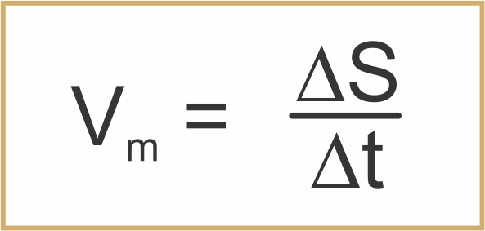
Sobre o movimento
3 grandezas definem o movimento:
- Deslocamento, em metros;
- Tempo, em segundos;
- Velocidade, em metros por segundo.
A expressão que une essas 3 grandezas é a da velocidade média:

Slide 3
Sobre a velocidade
A velocidade dada pela expressão anterior é o que chamamos de Velocidade Média. Trata-se de um valor que ignora as nuances do movimento, como acelerações e paradas;
Para calcular a velocidade instantânea em um certo instante, é necessário tomar um instante de tempo muito próximo de zero.

Slide 4
Movimento retilíneo uniforme
Movimento descrito por um corpo quando sua velocidade se mantém constante;
Neste caso, a velocidade média é uma representação perfeita do evento, já que ela não sofre nenhuma mudança ao longo do movimento;
Pode ser tanto um movimento progressivo (V > 0) quanto retrógrado (V < 0).

Slide 5
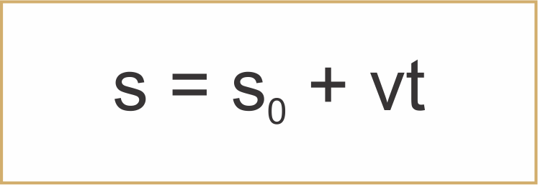
Movimento retilíneo uniforme
Dada a estreita relação entre espaço, tempo e velocidade, é possível (e mais esclarecedor) lidar com o MRU como uma função da posição do corpo em função do tempo;
Essa expressão parte da fórmula da velocidade média:

Slide 6
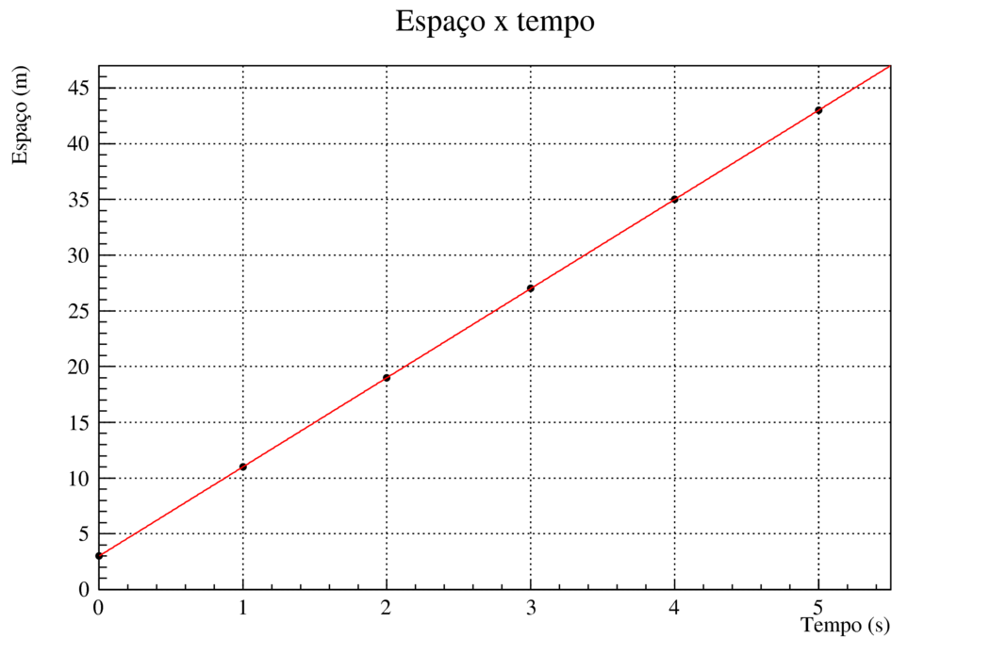
Representações gráficas

Slide 7
Espaço x Tempo
O ponto onde a reta cruza o eixo y representa o espaço inicial do corpo;
A velocidade equivale ao coeficiente angular da reta, e pode ser calculado como tal: Tomando-se intervalos semelhantes para o eixo y e x e fazendo a razão entre os dois. No final das contas, a expressão para isso é a mesma da velocidade média observada anteriormente.

Slide 8
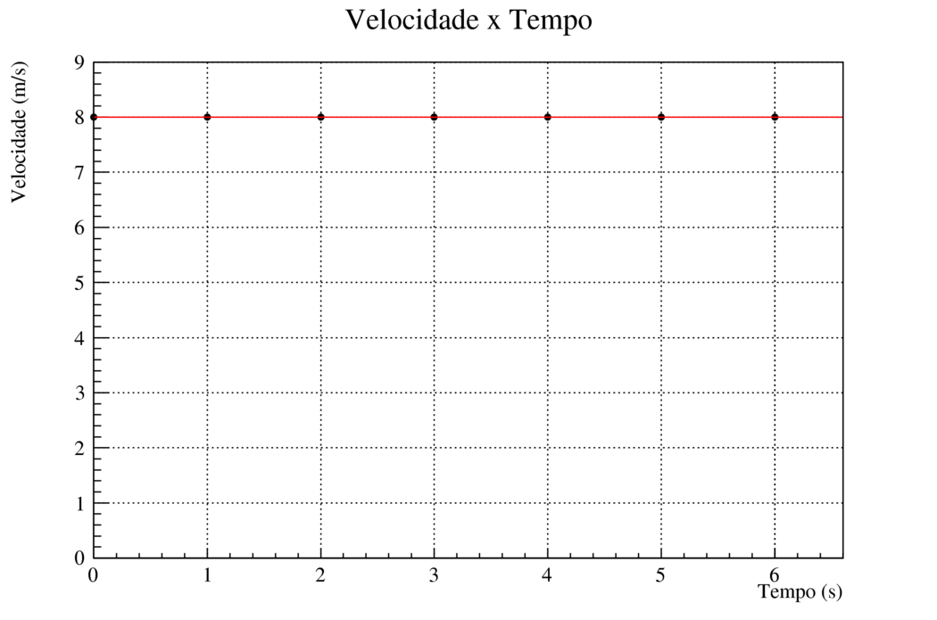
Representações gráficas

Slide 9
Velocidade x Tempo
Sendo a velocidade sempre constante, a função da velocidade pelo tempo também é constante;
Curiosamente, é possível obter o deslocamento do corpo em questão calculando a área embaixo da reta da função. A razão para isso é intuitiva e simples de ser demonstrada no caso acima, mas se aplica para qualquer tipo de gráfico de velocidade por tempo.

Slide 10
Exemplos
Uma caixinha com velocidade constante percorre uma trajetória retilínea à qual se fixou um eixo de coordenadas. Sabe-se que no instante t0 = 0, a posição do móvel é x0 = 500m e, no instante t = 20s, a posição é x = 200m. Determine:
a. A velocidade do móvel.
b. A função da posição.
c. A posição nos instantes t = 1s e t = 15s.
d. O instante em que ele passa pela origem.

Slide 11
Exemplos
Dois pinguins, Astolfo e Bernardete, encontram-se sobre uma mesma pista de gelo retilínea com velocidades constantes no qual a função horária das posições de ambos para um mesmo instante são dadas a seguir: xA = 200 + 20t e xB = 100 + 40t. Com base nessas informações, responda as questões abaixo.
a. É possível que o móvel B ultrapasse o móvel A? Justifique.
b. Determine o instante em que o móvel B alcançará o móvel A, caso este alcance aconteça.

